Slide 1

Mobilität in Quartieren
-
Baustein für die Energiewende?
Beitrag zur EWB-Stunde auf Basis des Forschungsprojekts NEQModPlus
Prof. Dr.-Ing. Jan Riel, 05.07.2023

Slide 2
Gesamtprojekt

Slide 3
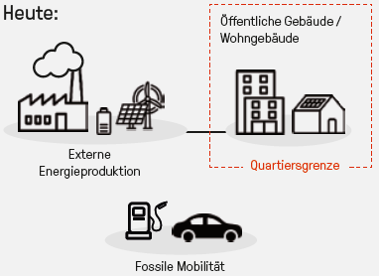
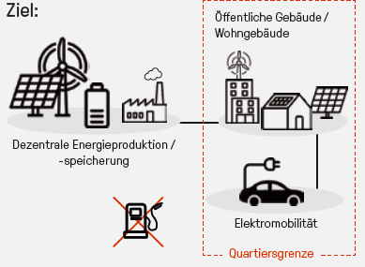
Gesamtprojekt
Schwerpunkt:
Modellierung von Energiebedarf und -versorgung
Bisher kaum berücksichtigt:
a) Verbreitung der E-Mobilität
b) Energieversorgung von der Tankstelle nach Hause
c) Mobilität tritt in Konkurrenz zur Energieversorgung im Quartier

Slide 4
Teilvorhaben Mobilität: Überblick
Ziel:
a) Modellierung des (elektrischen) Energiebedarfs für Mobilität
b) Bereitstellung einer Schnittstelle für energetische Modellierung des Quartiers
Maßgebliche Kenngrößen:
a) Anzahl Einwohner und Besucher im Quartier [Pers.]
b) Anzahl der Wege pro Person und Tag [Wege/Tag]
c) Modal Split bzw. MIV-Anteil [%]
d) Wegelänge [km]
e) Spezifischer Energiebedarf E-Autos [kWh/km]
f) Ladeverhalten
g) zeitliche Verteilung von Verkehrsbewegungen
Das heißt:
- zuerst Mobilitätskennwerte modellieren
- dann Energiebedarf für Mobilität

Slide 5
Dokumentierte Quartiere
Untersuchungsgegenstand:
Sieben nach energetischen Randbedingungen ausgewählte Beispielquartiere
Stadt | Bezeichnung | Laufzeit | Status | Typus
Landshut | Ludmilla Wohnpark | 2010 – 2014 | abgeschlossen | Wohnquartier
Karlsruhe-Rintheim | Rintheimer Feld | 2012 - 2015 | abgeschlossen | Wohnquartier
Karlsruhe-Durlach | Smartes Quartier Durlach | 2018 – 2021 | laufend | Wohnquartier
Wüstenrot | Vordere Viehweide | 2012 – 2017 | abgeschlossen | Wohnquartier
Geretsried | Neue Mitte / Puls G | 2015 – 2019 Verlängert bis 12/2020 | abgeschlossen | Mischquartier
Detmold | Berufskollegzentrum | 2010 - 2015 | abgeschlossen | Nichtwohnquartier (Schulcampus)
Stuttgart | Hochschule für Technik | 2015 – 2018 | abgeschlossen | Nichtwohnquartier (Universitätscampus)
Berlin | FUBIC | Baubeginn 2022 | laufend | Nichtwohnquartier (Business and Innovation Center)

Slide 6
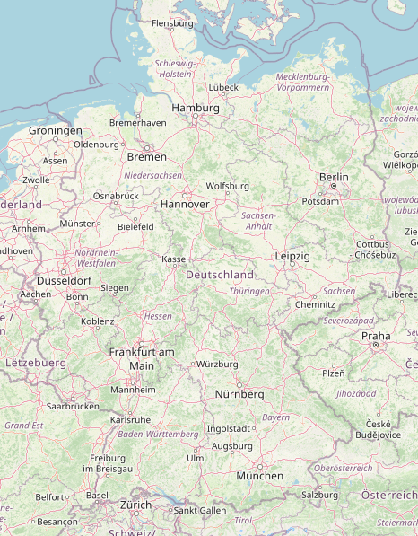
Dokumentierte Quartiere
Differenzierung
Nach Realisierungsgrad:
Bestehende Quartiere
→ „einfach“ zählen
Geplante Quartiere
→ Erfahrungswerte
und Modelle
Nach Quartierstyp:
Wohnen
Gewerbe
Mischgebiete
Campus
etc..
Berlin (Business Campus)
Detmold (Berufsschul-Campus)
Wüsterot (Wohnen)
Karlsruhe
- Rintheim (Wohnen)
- Durlach (Wohnen)
Stuttgart
(Uni-Campus)
Landshut (Wohnen)
Geretsried (Mischquartier)

Slide 7
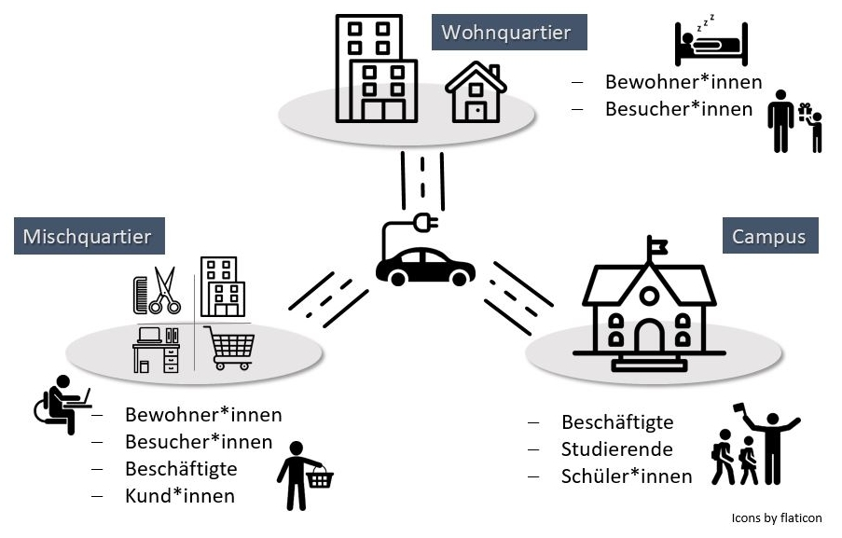
Herausforderung:
Mobilität abhängig von Randbedingungen
Quartiere unterschiedlichen Typs „ticken“ unterschiedlich bzgl. ihrer Mobilität

Slide 8
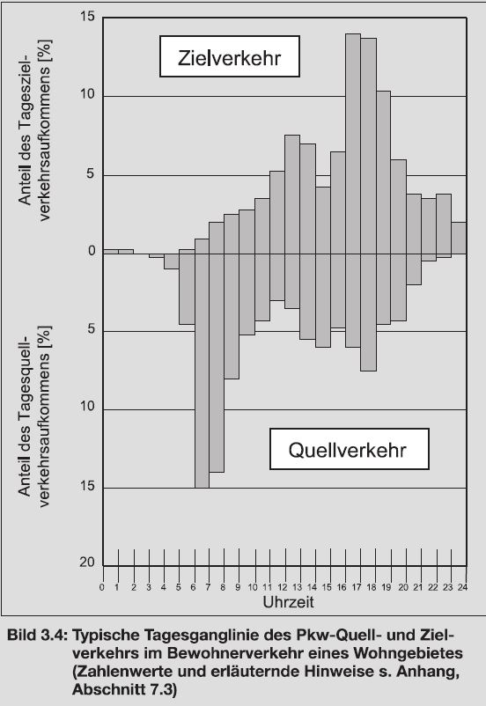
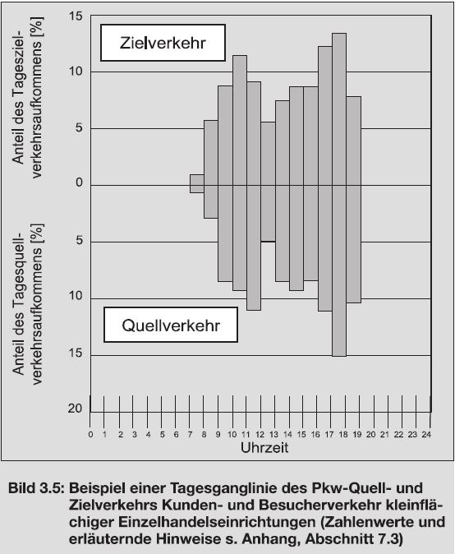
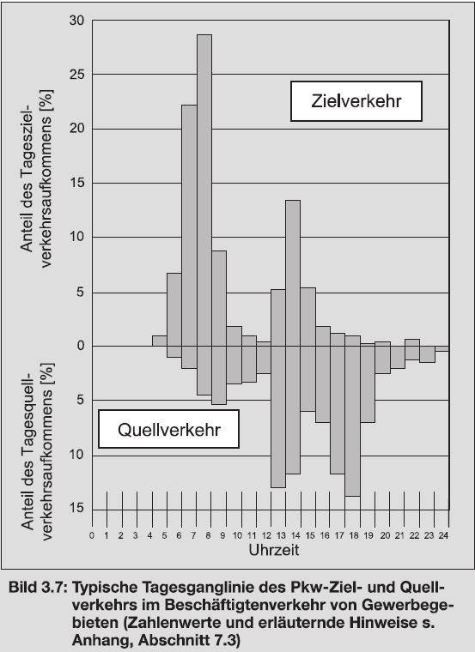
Mobilitätskennwerte
Tagesganglinien Quell- und Zielverkehr
Wohngebiet
Einzelhandel
Gewerbegebiet
Quelle: Schätzung des Verkehrsaufkommens von Gebietstypen (FGSV, 2006)

Slide 9
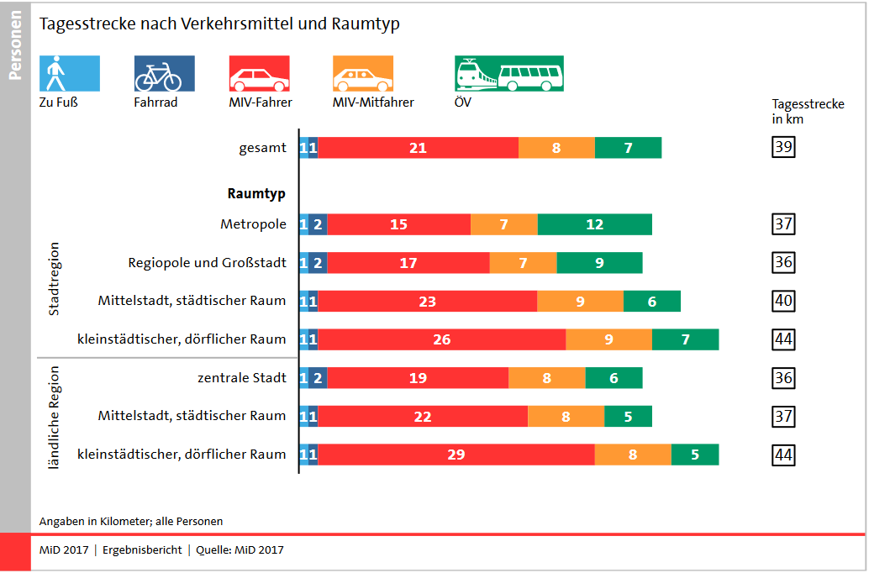
Mobilitätskennwerte
MiD 2017: Modal Split und Wegelängen nach Verkehrsmittel und Raumtyp

Slide 10
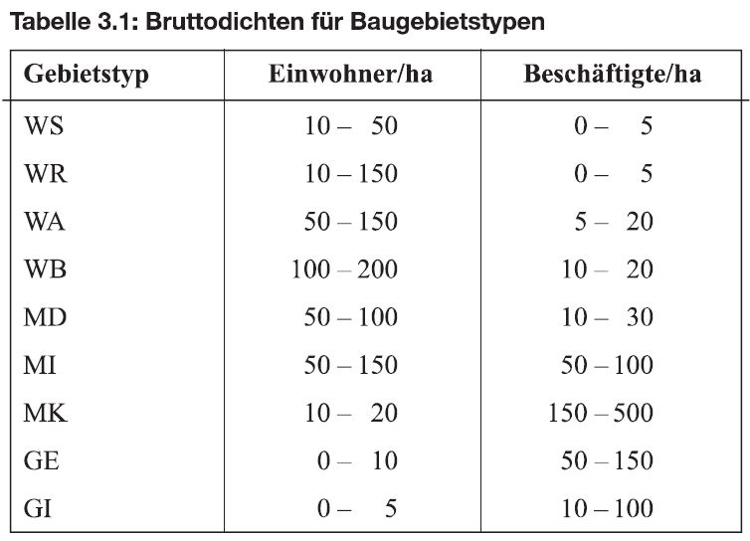
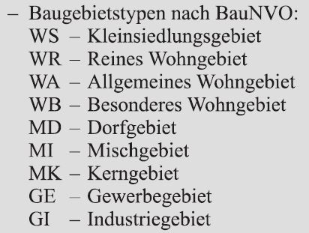
Mobilitätskennwerte
Dichte von Einwohner:innen und Beschäftigten
*
Quelle: FGSV, Schätzung des Verkehrsaufkommens von Gebietstypen (2006)
* 1 ha = 100 m x 100 m = 10.000 m²

Slide 11
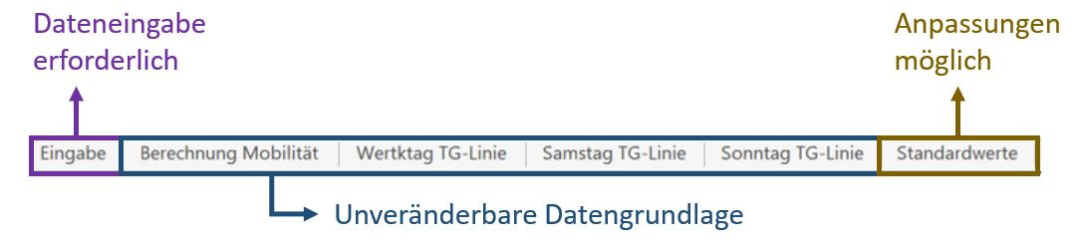
„Tool Mobilität“ (TOM)
Eckdaten Quartier:
Größe
Einwohner
Beschäftige
Nutzungen
Ganglinien nach…
Quell- und Zielverkehr
Werktag, Samstag, Sonn-/Feiertag
Benutzergruppe
(Nicht durch Nutzer anpassbar)
Kennwerte Mobilität + Energie:
Wegeanzahl, -länge, Modal Split
Ladedauern
spez. Verbräuche, etc..
(Durch Nutzer anpassbar)
Ausgabedaten:
Tagesganglinie für
- Verkehrsaufkommen [Wege]
- Verkehrsleistung [Pkw-km]
- Energiebedarf [kWh]

Slide 12
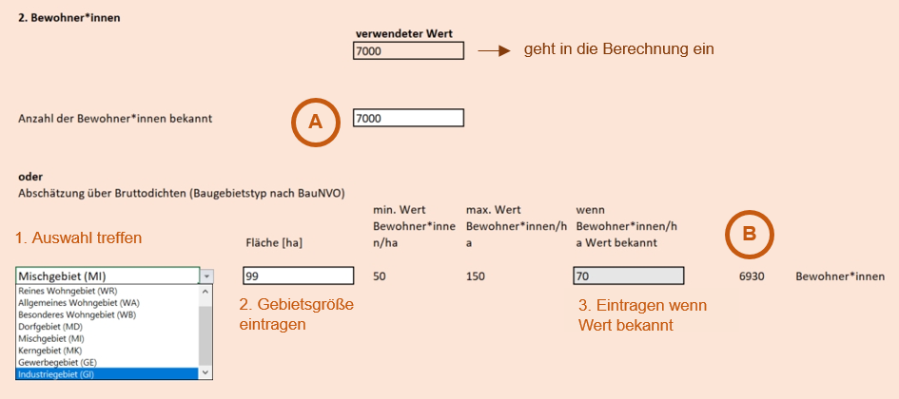
„Tool Mobilität“ (TOM)
Zusammenführung von Daten in „Tool Mobilität“ (TOM) zur Abschätzung der Mobilitätskennwerte und der benötigten Energie
Eingangsdaten:
Raumtyp, Einwohner:innen, Nutzungsmischung /-angebot

Slide 13
„Tool Mobilität“ (TOM)
Fiktives Beispielquartier: Dateneingabe
Raumtyp 73 (Mittelstadt, städtischer Raum in Stadtregion)
2.000 Bewohner*innen leben im Quartier
1.000 m² BGF unternehmensorientierte Dienstleistungen (Steuerberatung etc.)
1.000 m² publikumsorientierte Dienstleistungen (Arztpraxen etc.)
1.000 m² Gastronomie
Kindergarten

Slide 14
„Tool Mobilität“ (TOM)
Fiktives Beispielquartier: Mobilitätskennwerte nach Abschätzung
Nutzergruppe | Werktag
Bewohner*innen
Anzahl der Bewohner*innen | 2000
Anzahl pro Wege und Person | 3,1
MIV-Anteil an allen Wegen [%] | 46%
mittlere Wegelänge MIV-Fahrer [km] | 15
Zwischenergebnis gefahrene km Bewohner*innen [km] | 42.780
Besucher*innen
Besucher*innen anteilig an Bewohnerwegen | 5%
Zwischenergebnis gefahrene km Besucher*innen [km] | 2.139
Beschäftigte
Anzahl der Beschäftigten bzw. Anzahl der Arbeitsplätze | 120
Anzahl Wege pro Person und Tag | 2,5
MIV-Anteil für Arbeitswege [%] | 32%
mittlere MIV-Wegelänge der Arbeitswege [km] | 22,2
Zwischenergebnis gefahrene km Beschäftigte [km] | 2.133
… Kund*innen Einkauf / Gastronomie / Dienstleistung … | …
Summe Verkehrsleistung [Pkw-km] | 65.004

Slide 15
„Tool Mobilität“ (TOM)
Fiktives Beispielquartier: (Elektrischer) Energiebedarf für Mobilität
Nutzergruppe | Werktag
Bewohner*innen
Zwischenergebnis gefahrene km Bewohner*innen [km] | 42.780
Ladedauer Bewohner*innen [h] | 8
Verbrauch [kWh/100 km] | 20
Ladeverlust je nach Modell [%] | 15%
Ladevorgänge zu Hause [%] | 80%
Zwischenergebnis Bewohner*innen Energie [kWh] | 7.872
Besucher*innen
Zwischenergebnis gefahrene km Besucher*innen [km] | 2.139
Ladedauer Besucher*innen [h] | 4
Verbrauch [kWh/100 km] | 20
Ladeverlust je nach Modell [%] | 15%
Ladevorgänge [%] | 15%
Zwischenergebnis Besucher*innen Energie [kWh] | 74
… Beschäftigte, Kund*innen Einkauf / Gastronomie / Dienstleistung | …
Gesamte für Mobilität benötigte Energie [kWh] | 8.638
Notes:
Das ganze „übersetzt in Energie…

Slide 16
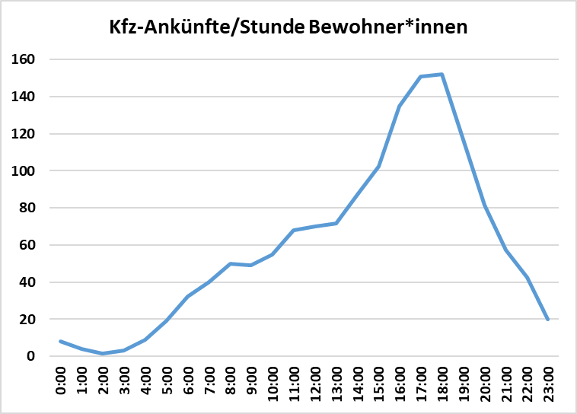
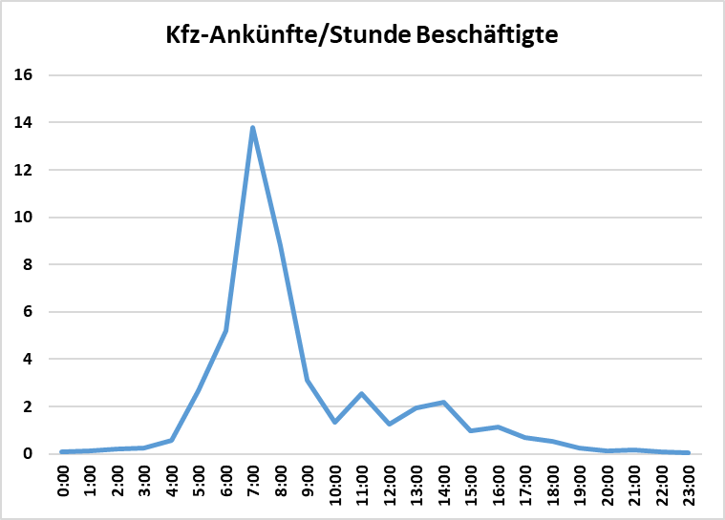
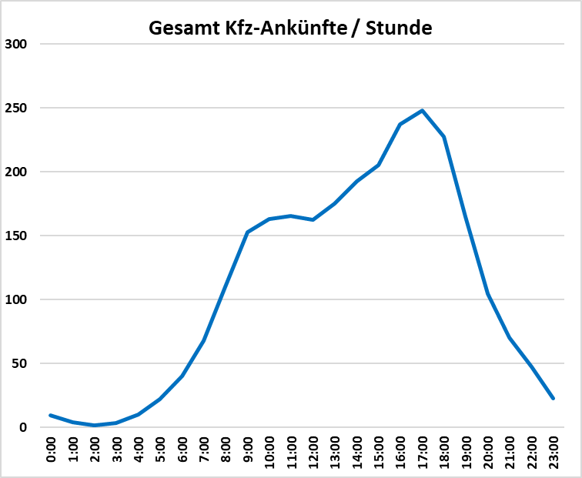
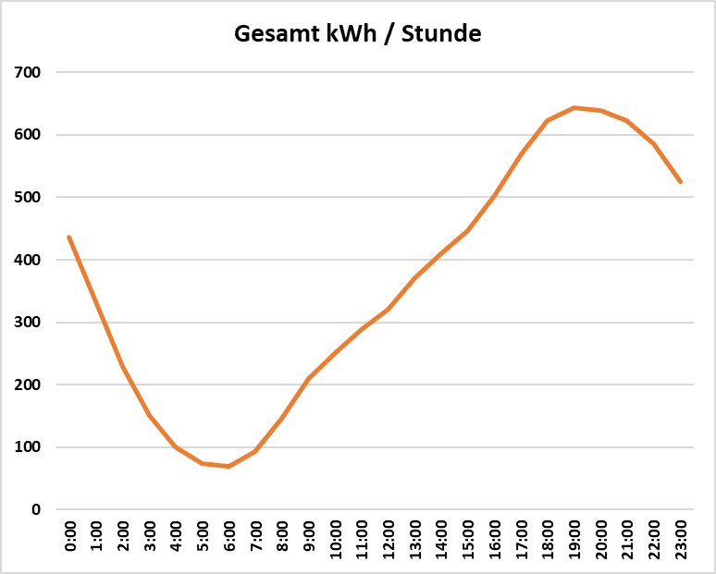
„Tool Mobilität“ (TOM)
Modellierung von Ganglinien:

Slide 17
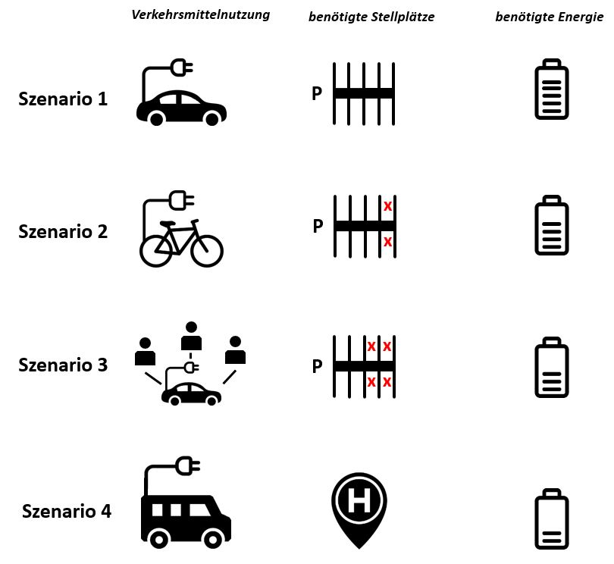
Anwendung auf Szenarien
 |  | Pkw-Verkehrsleistung [km] | E-Bike-Verkehrsleistung [km] | Energiebedarf Mobilität [kWh]
 |  | 65.004 | 0 | 8.638
 |  | 18.201 | 46.803 | 2.711
Antriebswende
E-Bikes

Slide 18
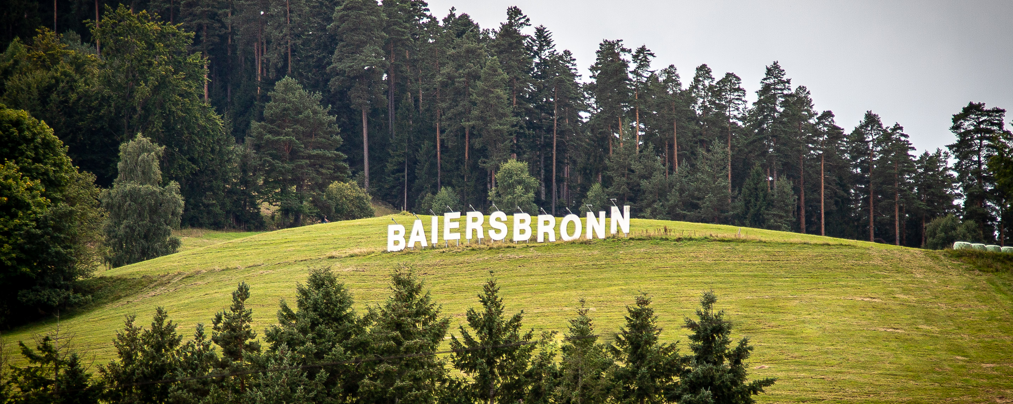
Szenario 2: E-Bikes

Slide 19
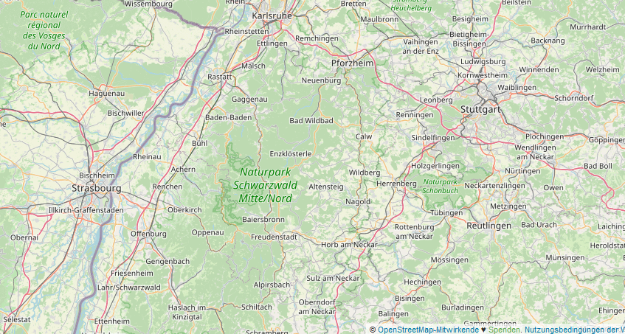
Szenario 2: E-Bikes
Schön da. Aber mit langen Wegen und viel MIV

Slide 20
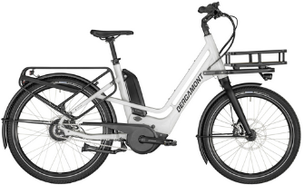
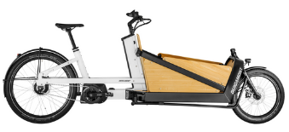
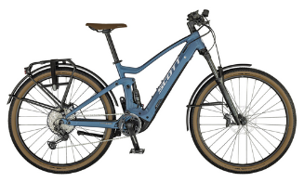
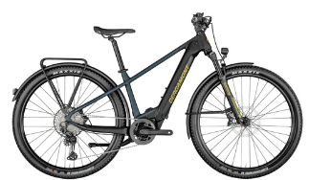
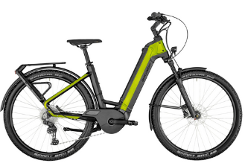
Szenario 2: E-Bikes
Aktion „Tausche Autoschlüssel gegen E-Bike“
20 E-Bikes, 120 Personen, jeweils 10 Tage Testzeitraum

Slide 21
Szenario 2: E-Bikes

Slide 22
Anwendung auf Szenarien
 |  | Pkw-Verkehrsleistung [km] | E-Bike-Verkehrsleistung [km] | Energiebedarf Mobilität [kWh]
 |  | 65.004 | 0 | 8.638
 |  | 18.201 | 46.803 | 2.711
Antriebswende
E-Bikes

Slide 23
Anwendung auf Szenarien
 |  | Pkw-Verkehrsleistung [km] | E-Bike-Verkehrsleistung [km] | Energiebedarf Mobilität [kWh]
 |  | 65.004 | 0 | 8.638
 |  | 18.201 | 46.803 | 2.711
 |  | 65.004 | 0 | 8.638
 |  | 33.450 | 0 | 4.578
Antriebswende
Was, wenn wir nicht nur Antriebe ändern, sondern mal uns selbst?
Welche Faktoren bestimmen das Mobilitätsverhalten?
E-Bikes
Carsharing
Ridepooling

Slide 24
Einflussfaktoren auf das Mobilitätsverhalten
Analyse der Quartiere nach mobilitätsrelevanten Merkmalen
 | Landshut | KA-Rintheim | KA-Durlach | Wüstenrot | Geretsried | Detmold | Berlin | Stuttgart
Quartiersart (nach BauNVO) | Wohnquartier | Wohnquartier | Wohnquartier | Wohnquartier | Mischquartier | Campus | Campus | Campus
Zustand | Neubau | Sanierung | Sanierung | Neubau | Neubau | Sanierung | Sanierung & Neubau | Sanierung
Raumtyp (nach RegioStar7) | Zentrale Städte einer ländlichen Region (75) | Regiopolen und Großstädte (72) | Regiopolen und Großstädte (72) | Kleinstädtischer, dörflicher Raum einer ländlichen Region (77) | Mittelstädte, städtischer Raum einer ländlichen Region (76) | Zentrale Städte einer ländlichen Region (75) | Metropolen (71) | Metropolen (71)
Kfz-Anteil am Modal-Split (werktags) | 31 % ** | 31 % ** | 30 % ** | 53 % ** | 48 % * | (62 %) | (37 %) | 22 % ***
Mittlere Kfz-Wegelänge [km] nach MiD | 15 km | 15 km | 15 km | 16 km | 14 km | (17 km) | (18 km) | (18 km)
ÖPNV-Angebot (nach VwV) | ausreichend (5 Punkte) | sehr gut (11 Punkte) | sehr gut 10 Punkte | ausreichend (5 Punkte) | ausreichend (6 Punkte) | ausreichend (6 Punkte) | sehr gut 11 Punkte | sehr gut 12 Punkte
Car-Sharing-Angebot | im Umfeld | im Umfeld | vorhanden | nicht vorhanden | nicht vorhanden | im Umfeld | im Umfeld | im Umfeld
Bike-Sharing-Angebot | im Umfeld | vorhanden | vorhanden | nicht vorhanden | nicht vorhanden | nicht vorhanden | nicht vorhanden | vorhanden
Ladepunkte für E-Mobilität | im Umfeld | im Umfeld | nicht vorhanden | im Umfeld | vorhanden | im Umfeld | im Umfeld | vorhanden
Nahversorgungsangebot | im Umfeld | vorhanden | im Umfeld | im Umfeld | vorhanden | im Umfeld | im Umfeld | im Umfeld
* Regionalauswertung Bayern ** eigene Erhebungen *** Heckmann, 2019

Slide 25
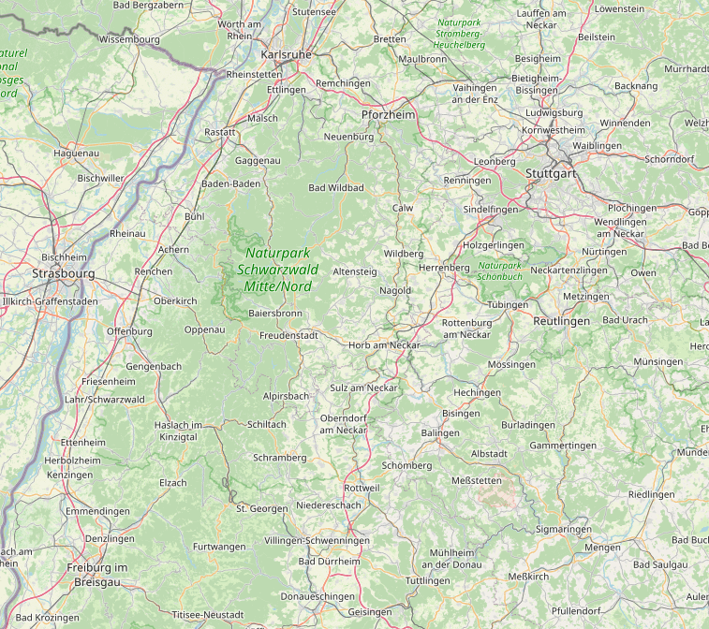
Stichprobe: 8 Quartiere viel zu wenig
Karlsruhe
Knielingen 2.0
Nordstadt Nord
Albgrün
Sonnengrün
Kirchfeld Nord
Grünwettersbach
Stupferich
Mobilitätsbefragung:
8 „Projektquartiere:“
- davon 2 im Bau
- eins ohne Kooperation
→ fünf dokumentierte
Quartiere
12 „eigene“ Quartiere
Hohenwart (Pforzheim)
Baiersbronn
Tübingen
Alte Weberei
Französisches Viertel
Freiburg
Vauban

Slide 26
Einflussfaktoren
Zahlreiche Einflussfaktoren erkennbar
Aber: Valide, quantitative Abbildung aller Einflussfaktoren auf Mobilitätskennwerte war im Rahmen von NEQModPlus nicht realisierbar.

Slide 27
Vielen Dank – Fragen?

